Slide 1
Turun Kaupunginteatterin yhtiöittäminen

Slide 2
Taustaa
Kaupunginhallitus päätti 12.12.2011 § 599, että
Turun kaupunginteatterista muodostetaan yksityisoikeudellinen yhteisö,
perustetaan kaupungin kokonaan omistama voittoa tuottamaton osakeyhtiö,
teatterin toimitilat jäävät kokonaan kaupungin omistukseen,
teatteri toimii kaupungin vuokralaisena peruskorjatuissa tiloissa,
henkilöstön siirtymisen edellyttämistä toimenpiteistä päätetään erikseen aiemmin hyväksyttyjen liikkeenluovutusta koskevien periaatteiden mukaisesti yhteistoiminnassa henkilöstön kanssa,

Slide 3
Taustaa
Kaupunginhallitus päätti 12.12.2011 § 599, että
teatterin johtajaksi valitaan toimitusjohtaja ja hänen alaisenaan toimii määräajaksi valittava taiteellinen johtaja,
kaupunki määrittää teatteriyhtiön toiminnan omistajaohjauksen ja rahoituksen periaatteet, rakenteen sekä tason,
opetus- ja kulttuuriministeriön rahoituksen jatkuminen varmistetaan ennen päätösten tekemistä ja,
jatkovalmistelussa selvitetään muiden taidelaitosten toiminnan siirtäminen perustettavaan yhtiöön

Slide 4
Taustaa
Apulaiskaupunginjohtajan nimeämä työryhmä:
Tuomas Heikkinen va. johtava kaupunginsihteeri, puheenjohtaja
Minna Sartes kulttuurijohtaja, kulttuuriasiainkeskus
Juha Rantasaari apulaiskaupunginjohtajan avustaja
Valtteri Mikkola/ controller, keskushallinto talouden vastuualue
Kim Moisiolinna
Mikael Höysti hallintopäällikkö, kulttuuriasiainkeskus
Raija-Liisa Seilo teatterinjohtaja, kaupunginteatteri
Veli-Pekka Teponoja hallintopäällikkö, kaupunginteatteri
Juhani Koski käyttöpäällikkö, kaupunginteatteri
Marja Vyyryläinen/ henkilöstöjärjestöjen edustaja
Tapsa Ruusunen
Outi Kari-Granfors va. kaupunginsihteeri, keskushallinto, sihteeri

Slide 5
Taustaa
Apulaiskaupunginjohtajan nimeämä työryhmä:
Työryhmän tulee valmistella kaupunginhallituksen 12.12.2011 päättämien linjausten mukainen Turun kaupunginteatteriyhtiön perustamista koskeva esitys, johon sisältyvät luonnokset perustamisasiakirjoista, alustava liiketoiminta- ja rahoitussuunnitelma sekä malli peruskunnan avustuksesta ja sen perusteista. Esityksessä tulee huomioida vaikutukset henkilökunnan asemaan.

Slide 6
Taustaa
Yhtiöittäminen ja liiketoiminnan siirto esitetään tehtäväksi kahdessa vaiheessa, jotta aloittavan yhtiön hallitus voi käynnistää toimitusjohtajan rekrytoinnin ajoissa sekä aloittaa liiketoiminnan suunnittelun ennen liiketoiminnan luovutusta.
Yhtiöittäminen toteutetaan samanaikaisesti kaupunginteatterin korjausaikataulun kanssa kaupunginteatterin kokonaisuudistus
Liiketoiminnan luovutukseen liittyvät asiakirjat kuten
Taloudellinen mallinnus ja liiketoimintasuunnitelma
Kauppakirjat
Velkakirjat
Henkilöstösopimukset
Valmistellaan II-vaiheessa yhtiöittämisen jälkeen

Slide 7
Aikataulu
Yhtiöjärjestys
Rahoitusmalli
Valtionosuudet
Omistajapoliittinen linjaus
Ohjausmallin päälinjat
Jatkotoimenpiteet

Slide 8
Aikataulu
04-06/2012, perustamisen valmistelu
Yhtiöjärjestys
Perustamisasiakirjat
Pääomistuksen tarve ajalle 08/12- 01/14
06/12 valtuusto
Perustetaan yhtiö
Omistajapolitiikan linjaus
06/12- 02/13 liiketoiminnan luovutuksen valmistelu
09/2012 yhtiön hallituksen valinta
10-12/12 Tj rekrytoinnin valmistelu
1/13 Tj rekrytointi, aloitus kun valittu henkilö vapautuu (budjetoitu 1/2013)
5/13 päätös liiketoiminnan luovutuksesta
2013 yhtiön hallitus valmistelee ohjelmistoa/liiketoimintaa
1.1.2014 yhtiö aloittaa toimintansa / liikeenluovutus /apportti

Slide 9
Kevätkauden aikataulu
Kaupungin johtoryhmä 8.5.
Kulttuuritoimen YT-ryhmä 11.5.
Kaupungin yhteistyötoimikunta 22.5
Kulttuurilautakunta 23.5.
Kaupunginteatterin henkilökuntakokous 24.5.
Konsernijaosto 28.5.
Kaupunginhallitus 4.6. /11.6.
Valtuusto 18.6.

Slide 10
Aikataulu

Slide 11
Aikataulu
Yhtiöjärjestys
Rahoitusmalli
Valtionosuudet
Omistajapoliittinen linjaus
Ohjausmallin päälinjat
Jatkotoimenpiteet

Slide 12
Yhtiöjärjestys
YHTIÖJÄRJESTYS
1 § Toiminimi ja kotipaikka
Yhtiön toiminimi on Turun Kaupunginteatteri Oy, ruotsiksi Åbo Stadsteater Ab ja englanniksi Turku City Theatre Ltd. Yhtiön kotipaikka on Turku. Aputoiminimenä käytetään Turun Kaupunginteatteri.
2 § Toimiala
Yhtiön toimialana on yleishyödyllisellä tavalla ylläpitää ja harjoittaa teatteritoimintaa Turun kaupungissa. Yhtiö voi harjoittaa kahvila-, ravintola-, catering-, kokous- ja kongressipalveluliiketoimintaa sekä tila- ja vuokraustoimintaa. Yhtiö voi omistaa kiinteistöjä, osakkeita ja vastaanottaa lahjoituksia ja perintöjä. Yhtiön tarkoituksena ei ole voiton tuottaminen
3 § Hallitus
Hallitus huolehtii yhtiön hallinnosta ja sen toiminnan asianmukaisesta järjestämisestä. Yhtiöllä on hallitus, johon kuuluu kolmesta seitsemään (3-7) varsinaista jäsentä, Hallituksen jäsenten toimikausi kestää valitsemista seuraavan vuoden varsinaisen yhtiökokouksen päättymiseen saakka.
4 § Toimitusjohtaja
Yhtiöllä voi olla hallituksen nimittämä toimitusjohtaja, joka hoitaa yhtiön juoksevaa hallintoa hallituksen antamien ohjeiden ja määräysten mukaisesti.
5 § Yhtiön edustaminen
Yhtiötä edustaa ja sen toiminimen kirjoittaa hallituksen puheenjohtaja ja toimitusjohtaja yksin, sekä kaksi hallituksen jäsentä yhdessä. Lisäksi hallitus voi antaa nimetylle henkilölle prokuran tai oikeuden yhtiön edustamiseen joko yksin tai kaksi yhdessä.
6 § Tilintarkastaja
Yhtiöllä on yksi (1) tilintarkastaja, jonka tulee olla Keskuskauppakamarin hyväksymä tilintarkastusyhteisö.

Slide 13
Yhtiöjärjestys
7 § Varsinainen yhtiökokous
Varsinaisessa yhtiökokouksessa on:
esitettävä:
1. tilinpäätös, joka käsittää tuloslaskelman, taseen ja toimintakertomuksen;
2. tilintarkastuskertomus;
päätettävä:
3. tilinpäätöksen vahvistamisesta, mikä emoyhtiössä käsittää myös konsernitilinpäätöksen vahvistamisen;
4. taseen osoittaman voiton käyttämisestä;
5. vastuuvapaudesta hallituksen jäsenille ja toimitusjohtajalle;
6. hallituksen jäsenten ja tilintarkastajien palkkioista sekä matkakustannusten korvausperiaatteista;
valittava:
7. hallituksen jäsenet; sekä tarvittaessa
8. tilintarkastaja; ja
käsiteltävä:
9. muut kokouskutsussa mainitut asiat.
8 § Tilikausi
Yhtiön tilikausi on kalenterivuosi. Ensimmäinen tilikausi päättyy 31.12.2013.
9 § Varojen jakoa koskevat määräykset
Yhtiö ei jaa osinkoa. Purettaessa yhtiö tai kun yhtiö poistetaan rekisteristä, on jäljellä olevat varat sen jälkeen, kun yhtiön velvoitteet on hoidettu ja kun osakkeenomistajille on palautettu osakkeista yhtiölle maksettu määrä, käytettävä Turun kaupungin osoittamaan yleishyödylliseen teatteritoimintaan.
10 § Vähemmistöosakkeenomistajien oikeuksien rajoitukset
Osakkeenomistajien vähemmistöllä ei ole oikeutta vaatia osakeyhtiölain vähemmistöosinkoa koskevien säännösten tarkoittamaa vähemmistöosinkoa.

Slide 14
Aikataulu
Yhtiöjärjestys
Rahoitusmalli
Valtionosuudet
Omistajapoliittinen linjaus
Ohjausmallin päälinjat
Jatkotoimenpiteet

Slide 15
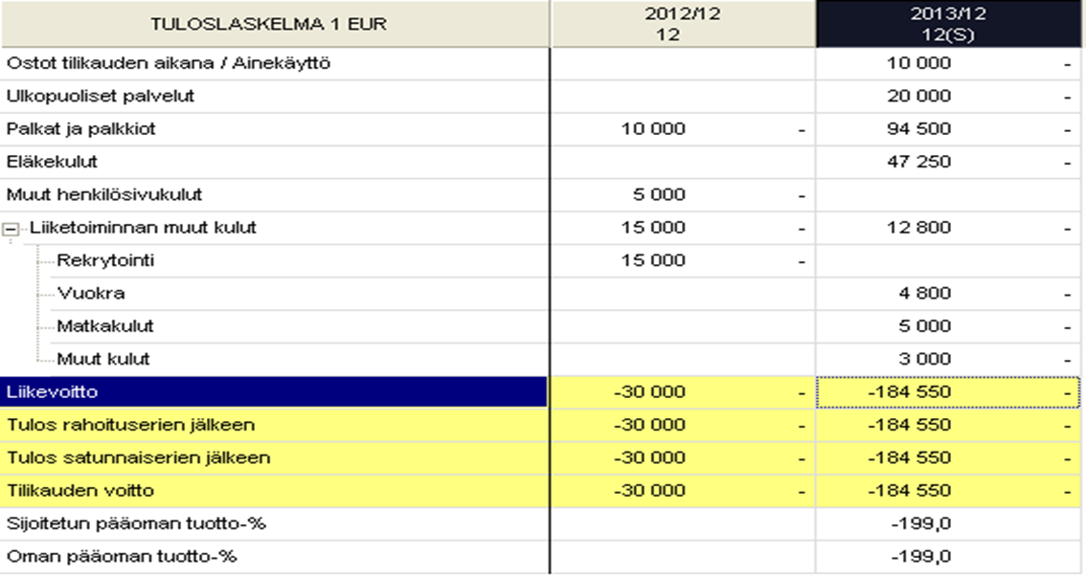
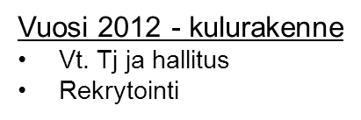
Rahoitusmalli

Slide 16
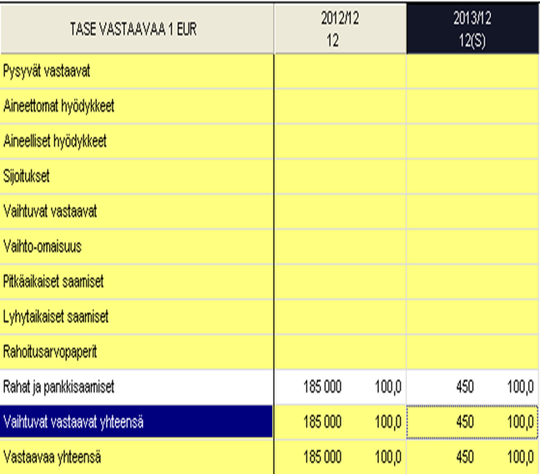
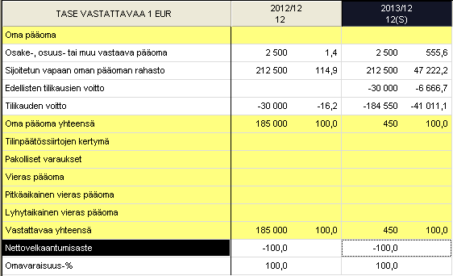
Rahoitusmalli
Sijoitettava osakepääoma (215.000 €) käytetään kokonaisuudessaan alkuvaiheen toimintaan ja kauden lopussa likvidi varallisuus 450 €

Slide 17
Aikataulu
Yhtiöjärjestys
Rahoitusmalli
Valtionosuudet
Omistajapoliittinen linjaus
Ohjausmallin päälinjat
Jatkotoimenpiteet

Slide 18
Valtionosuudet
Perustettavan yhtiön yhtiöjärjestys tulee lähettää Opetus- ja Kulttuuriministeriöön ennakkotarkastukseen.
OKM tekee päätökset valtionosuuksista yhtiöjärjestyksen hyväksymisen jälkeen ja kun kaupunki on tehnyt kaikki päätökset toiminnan siirrosta.
Pyyntö muutoksen hyväksymisestä lähetetään hyväksyttäväksi OKM:n, joka sen jälkeen osoittaa VOS:it uudelle toimijalle
Pyynnössä tulee olla molempien osapuolten suostumus ja allekirjoitukset, että nykyinen toimija hyväksyy siirron pois ja uusi on valmis vastaanottamaan rahoituksen. Mukaan kopiot kaupungin päätöksestä uuden yhtiön perustamisesta ja yhtiöjärjestys
Tämän jälkeen OKM voi tehdä päätöksen
Paras ajankohta toiminnan siirrolle olisi vuodenvaihde, tuolloin siirto ei aiheuta takaisinperintää vanhalta toimijalta.

Slide 19
Aikataulu
Yhtiöjärjestys
Rahoitusmalli
Valtionosuudet
Omistajapoliittinen linjaus
Ohjausmallin päälinjat
Jatkotoimenpiteet

Slide 20
Omistajapoliittinen linjaus
Turun kaupunginteatteri Oy on kaupungin 100 % omistama yhtiö jonka tehtävänä on ylläpitää taiteellisesti korkeatasoista ja asiakaslähtöistä teatteria Turussa.
Yhtiö saa rahoituksensa valtionosuuksista, lipputuloista ja muista liiketoiminnan tuloista sekä kaupungin sopimusohjauksella yhtiöön kanavoitavasta tulosta.
Yhtiötä ohjataan osana vapaa-ajan toimialan kulttuurilaitosten sopimusohjausta.
Yhtiön tehtävänä ei ole omistaa kiinteistöjä vaan se järjestää toimintansa vuokratiloissa.
Yhtiön tavoitteena on kasvattaa lipputulojen ja muun liiketoiminnan tulojen osuutta kokonaistuloista vuoteen 2018 mennessä. siten, että muun liiketoiminnan ja lipputulojen tuotto kasvaa 30% vuoden tilinpäätöksen 2012 tasosta.

Slide 21
Aikataulu
Yhtiöjärjestys
Rahoitusmalli
Valtionosuudet
Omistajapoliittinen linjaus
Ohjausmallin päälinjat
Jatkotoimenpiteet

Slide 22
Ohjausmallin päälinjat
Kaupunginteatteri siirtyy sisäisestä tuottajasta ulkoiseksi, kulttuurilautakunnan sopimusohjauksessa
Teatteri tekee tavoitteistaan lautakunnan kanssa strategisen palvelutuotantosopimuksen, joka on linjassa lautakunnan KH:n kanssa tekemän strategisen palvelusopimuksen kanssa ja sisältää siitä johdetut osatavoitteet teatterille
Konserninohjaus, sitä vaativat asiat ja ohjeistus tulevat KH:n ja sen konsernijaoston kautta

Slide 23
Kulttuurilautakunnan sisäisen ja ulkoisen palvelutuotannon koordinointi ja sopimustasot
Kaupunginvaltuusto
Kaupunginhallitus
1.
Strateginen palvelusopimus
Toimialan tasolla ohjattavat asiakastarpeet:
Muut avustukset, yksittäiset taiteilijat, pienet yhdistykset ym.
Lautakunta
Lasten- ja nuorten kulttuurin
tuottaminen ja kehittäminen
2.
Strateginen palvelutuotantosopimus
Aikuiset
Ruotsinkielinen
toiminta
PALVELUTUOTANNON STRATEGINEN OHJAUS: Elämänlaatua ja hyvinvointia edistävät kulttuuripalvelut
Virastopäällikkö ja kulttuuriasiainkeskuksen kanslia
Sisäinen tilaaja
Yhteisöt, yritykset
Maahanmuuttajatoiminta
Erityispalvelua
tarvitsevat
3.
Operatiiviset palvelutuotantosopimukset
Strateginen sopimus
Sisäiset tuottajat
Sopimuksen tehneiden avustuksensaajien neuvottelukunnat:
Kirjallisuus ja sanataide
Kulttuurihistoria ja kuvataide
Esittävä taide
Musiikki ja säveltaide
Ulkoiset tuottajat (avustuksen saajat)
Kaupungin-kirjasto
Museokeskus
Kirjallisuus ja sanataide
Kuvataide ja kulttuurihistoria
A
B
C
A
B
C
D
E
D
E
Kaupungin-teatteri
Kaupungin-
orkesteri
Esittävä taide
Musiikki ja säveltaide
Teatteri siirtyy sisäisestä tuottajasta ulkoiseksi, lautakunnan sopimusohjauksessa
A
B
C
D
A
B
C
E
D
E
Notes:
23
23

Slide 24
Aikataulu
Yhtiöjärjestys
Rahoitusmalli
Valtionosuudet
Omistajapoliittinen linjaus
Ohjausmallin päälinjat
Jatkotoimenpiteet

Slide 25
Henkilöstösopimus osana liikkeen luovutusta
Kaupungin omia toimintoja yhtiöitettäessä noudatetaan kaupunginhallituksen määrittelemiä periaatteita (Kh 4.10.2010 § 516)
”Henkilöstösopimuksista neuvotellaan erikseen”
Neuvotteluissa on mukana työnantajan sekä pääsopijajärjestöjen edustajat
Henkilöstösopimusneuvottelujen vaiheet
Tietojen keruu: sovellettavat virka- ja työehtosopimukset, paikalliset sopimukset ja käytännöt sekä pääsopijajärjestöjen esitykset.
Neuvottelut.
Työnantajan luonnosteleman henkilöstösopimuksen käsittely kaupungin yhteistyötoimikunnassa.
Sopimusluonnoksen käsittely Kh:n konsernijaostossa / Kh:ssa liiketoimintakaupan /-siirron osana => työnantajan kanta (mahdolliset muutokset ja lisäykset).
Henkilöstösopimuksen solmiminen.

